Slide 1
Commentaire de carte: La frontière Etats-Unis/Mexique
Vous commenterez cette carte à l’aide de vos connaissances de première et de deuxième années en réalisant une introduction (présentation de la carte, des enjeux qu’elle présente, problématique, plan), puis un plan en plusieurs parties. Vous n’oublierez pas de commenter les insuffisances ou les partis-pris de cette carte si il y en a.

Slide 2
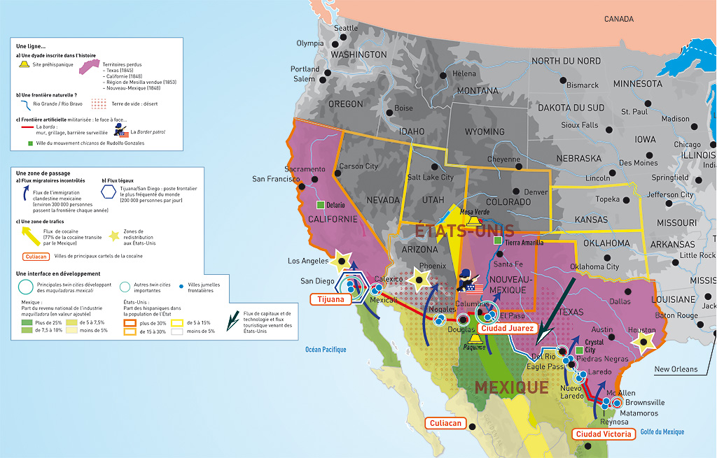
A. Nonjon, La frontière Etats-Unis/Mexique, Diploweb, 2011.

